Slide 1



Group 5 – C0910GS4 – Fat 2

Slide 2
Giới thiệu
AAL là một doanh nghiệp sản xuất o tô và mô tô quan trọng phu thuộc vào xe 2 bánh và 4 bánh. Chúng tôi có doanh thu hàng năm 15 triệu dola . Công ty có 4 xí nghiệp và 4 nhà kho. Khách hàng của AAL là Original Equipment Manufacture(OEM).

Slide 3
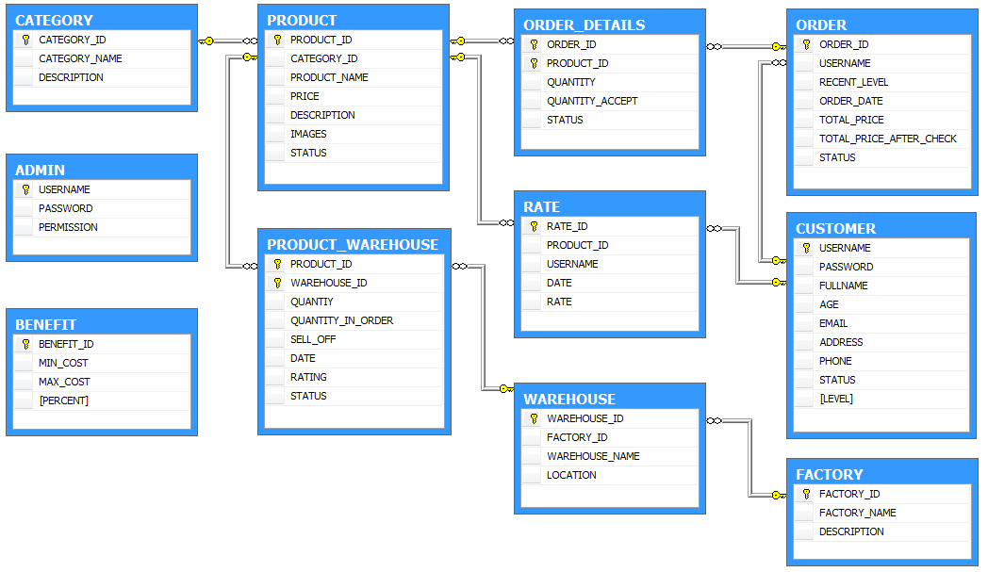
Database Design

Slide 4
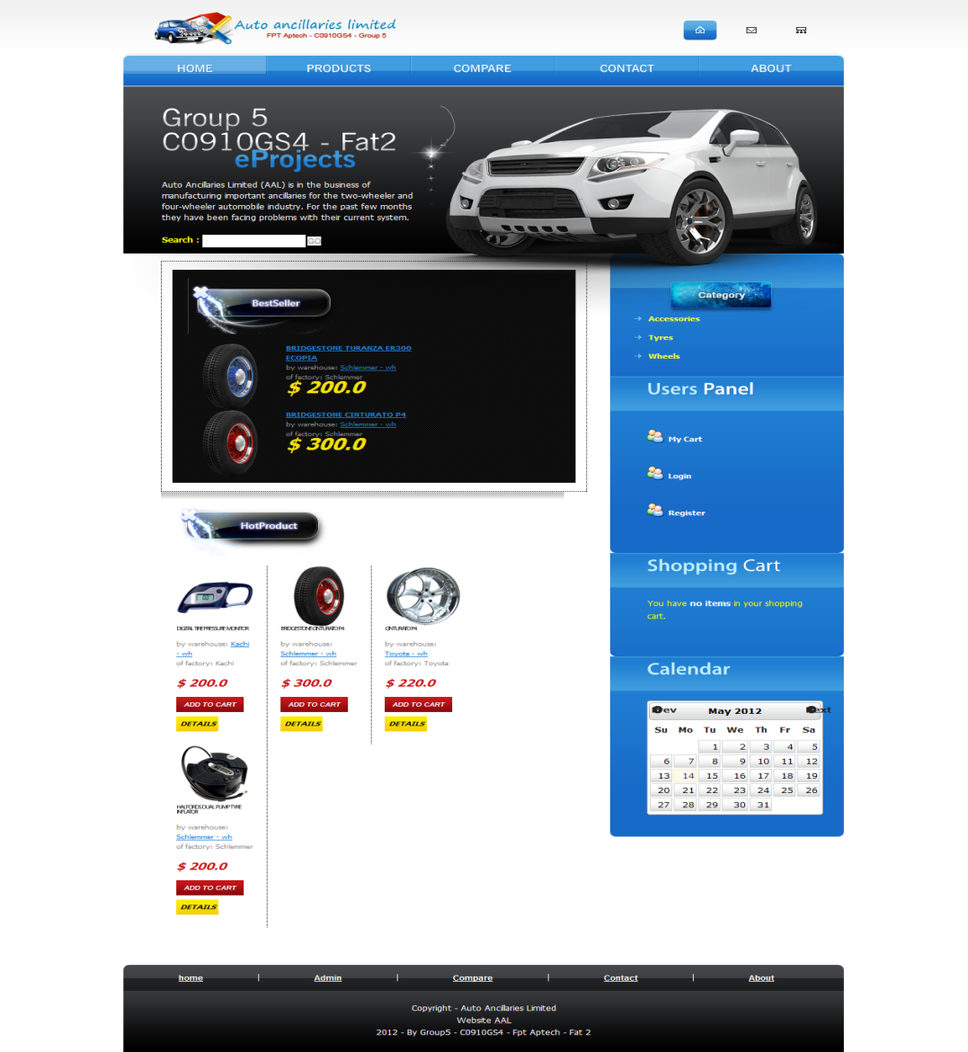
Dịch Vụ
Chúng tôi cung cấp phụ kiện cho xe hai bánh và xe bốn bánh ô tô.Với chất lượng tốt nhất và giá thành thấp.

Slide 5
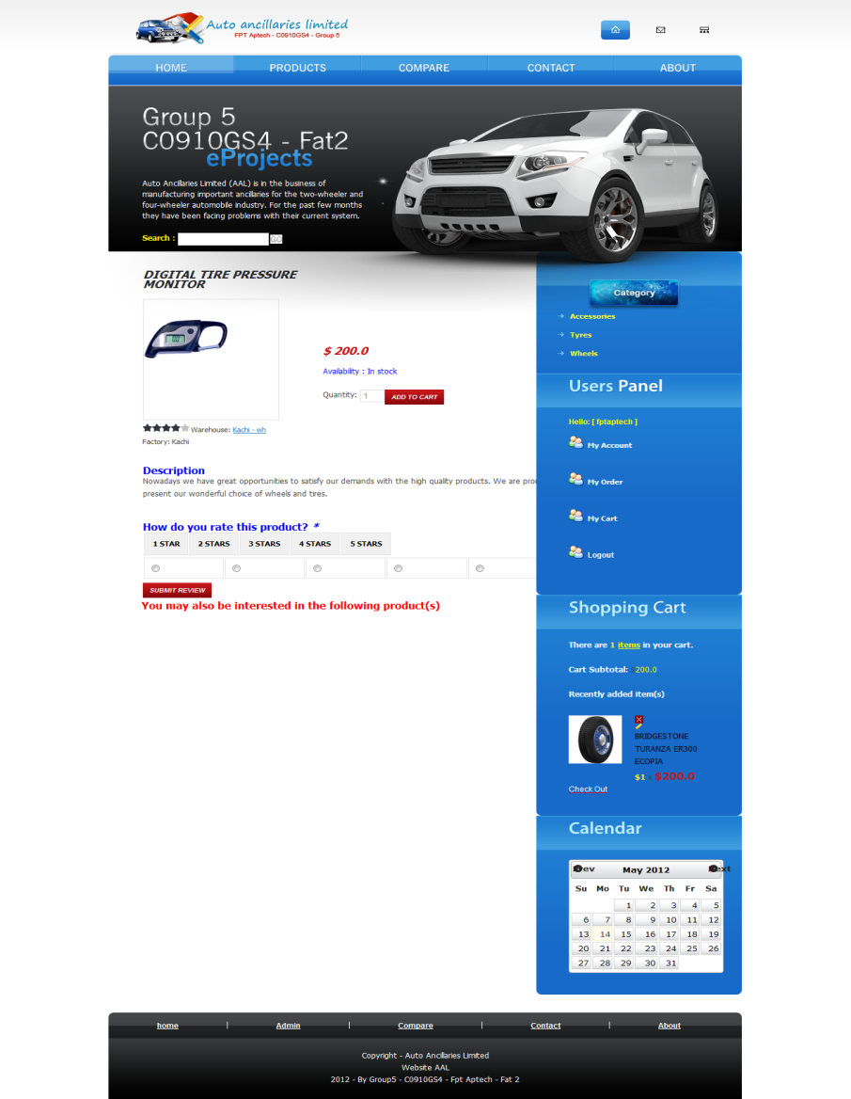
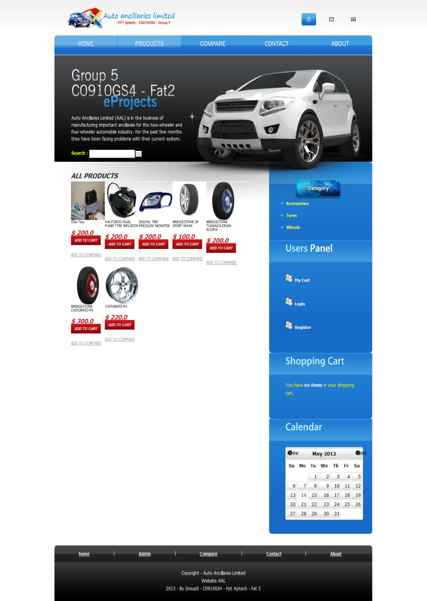
Hiển thị
Description of the contents
Xem tất cả sản phẩm
Chi tiết sản phẩm
Sản phẩm theo danh mục

Slide 6
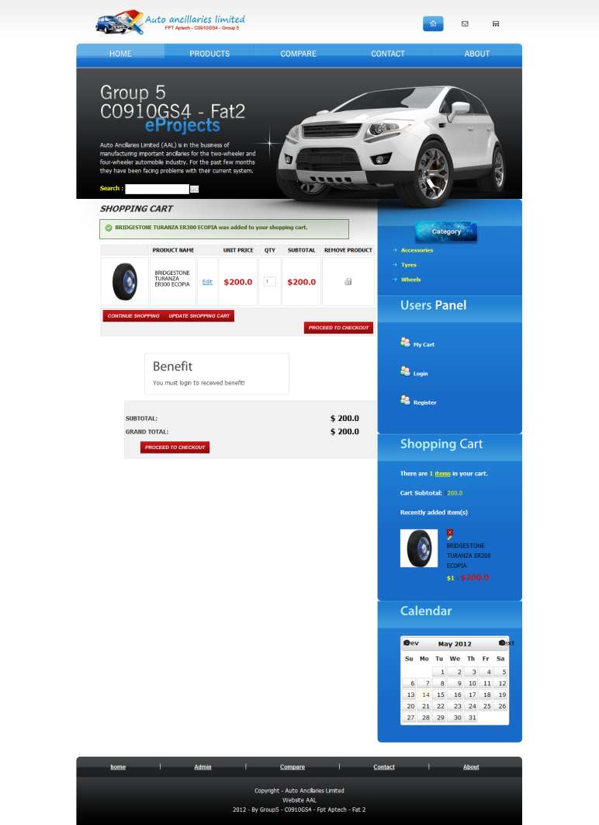

Giỏ Hàng
Xem giá với số lượng sản phẩm đã chọn
Xóa sản phẩm đã chọn
Xem tài khoản khuyến mãi

Slide 7
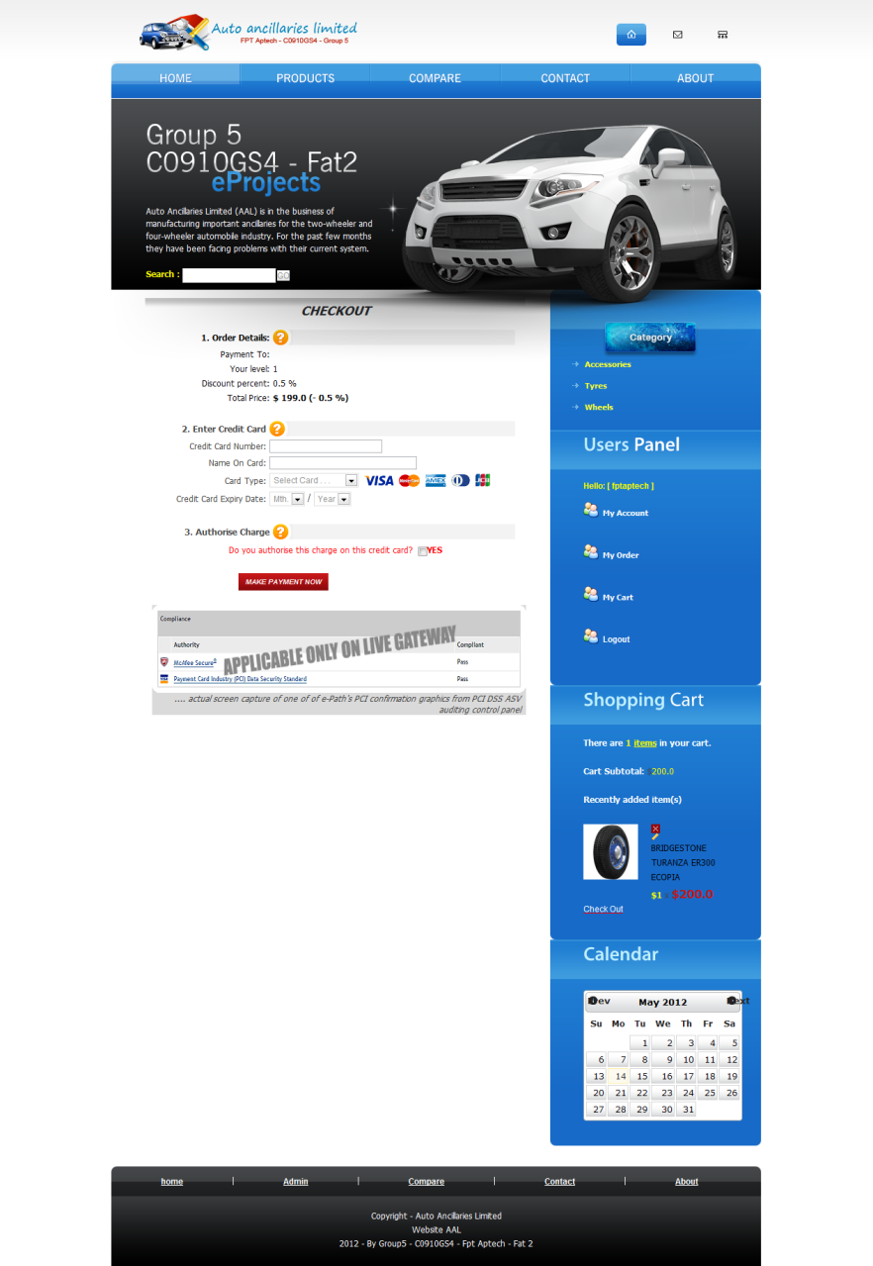
Thanh toán
1.
Thanh toán qua thẻ
2.
Xác nhận bởi Quản Trị và người quản lý
Protected

Slide 8



Về chúng tôi
Đàm Quang Hiếu (Nhóm Trưởng)
Nguyễn Quý Trọng
Nguyễn Quý Báo
Group 5 – C0910GS4

Slide 9


Lời Cảm Ơn !
Chúng tôi xin chân thành cảm ơn thầy giáo chủ nhiệm Mr. Nguyen Ngoc Tu và thầy giáo hướng dẫn Mr. Dao Trong Duy đã giúp chúng tôi hoàn thành đồ án.

